Slide 1
Artificial Intelligence (AI) 기본 딥러닝 예측모델 구축방법
#1

Slide 2
오늘의 순서
새로운 개발 환경 구축
Jupyter Notebook from Anaconda
AI in Genomics and Informatics
딥러닝 예측모델 구축 실습
Fully-connected Neural Network (FNN, 완전연결신경망) 구축하기

Slide 3
……

Slide 4
우선 개발도구를 세팅해 보자
Anaconda 설치
Notes:
Keymap → (delete Line ←→Duplicate Line or Selection)

Slide 5
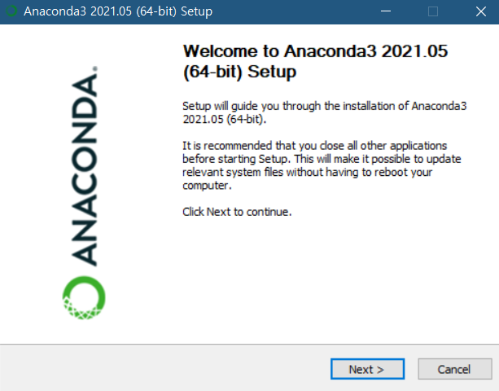
Anaconda 설치

Slide 6
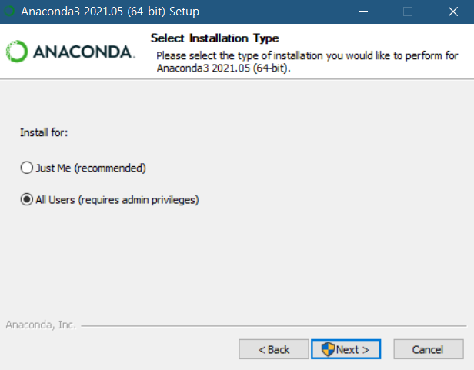
Anaconda 설치
아무 선택이나 해도 되나, All Users를 권장합니다.

Slide 7
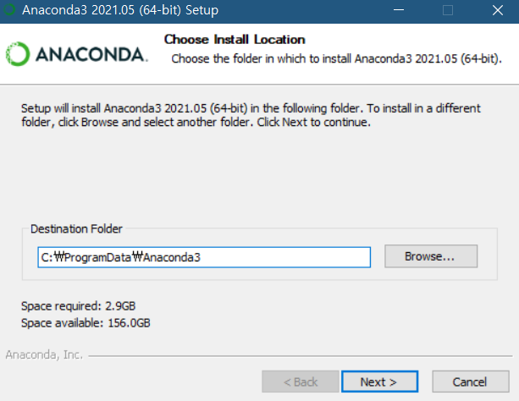
Anaconda 설치
이전 선택에 따라 권장 설치 폴더가 달라집니다.
본 스크린샷대로 설치를 권장합니다.

Slide 8
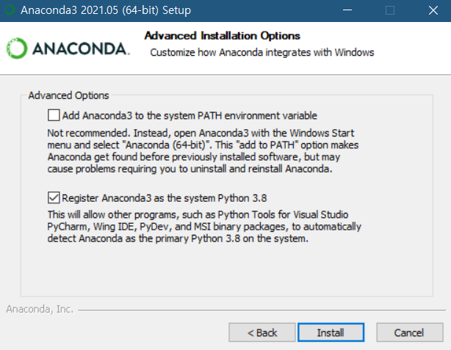
Anaconda 설치
본 스크린샷대로 체크박스 선택을 권장합니다.

Slide 9
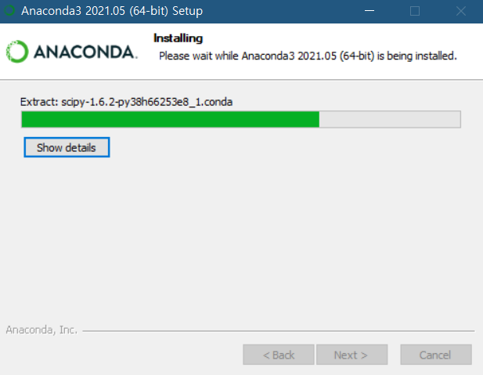
Anaconda 설치
설치는 조금 오래 걸립니다.

Slide 10
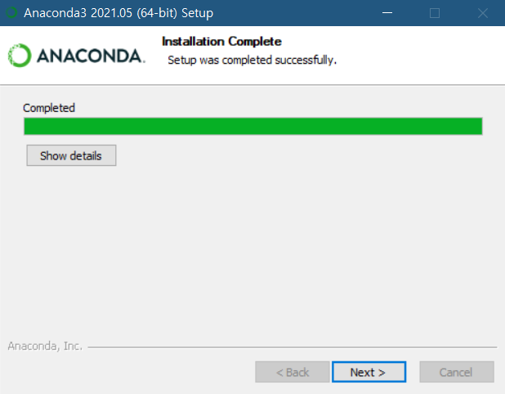
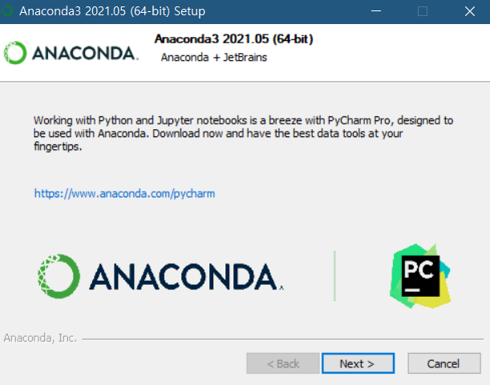
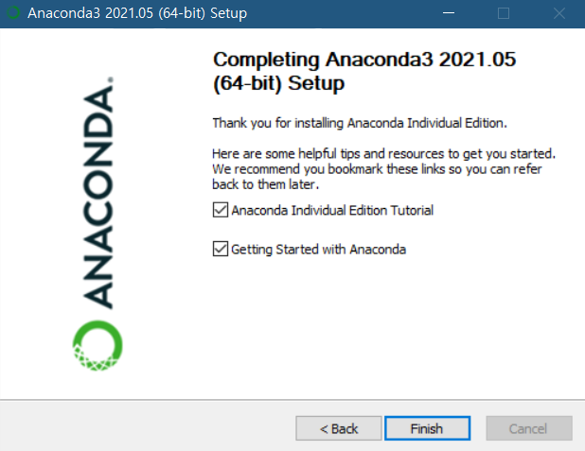
Anaconda 설치 완료

Slide 11
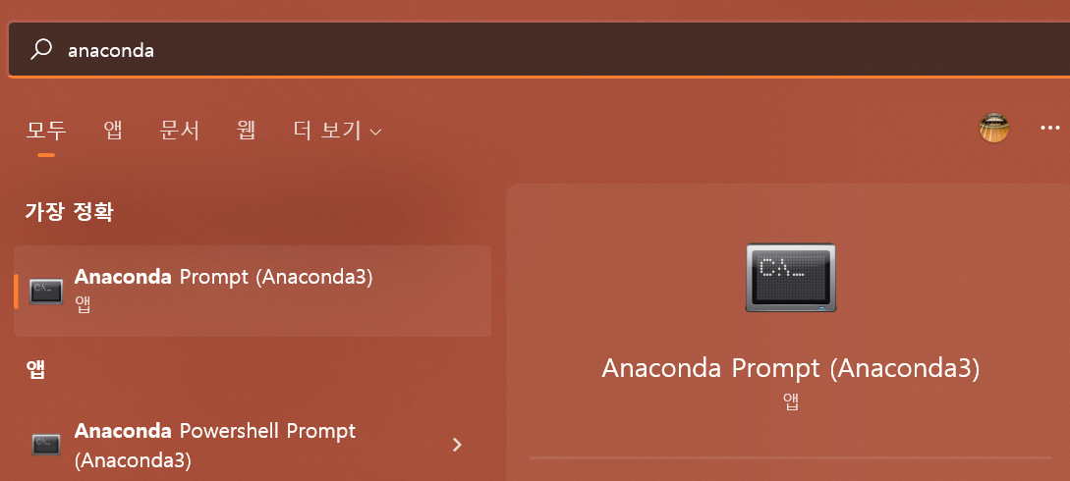
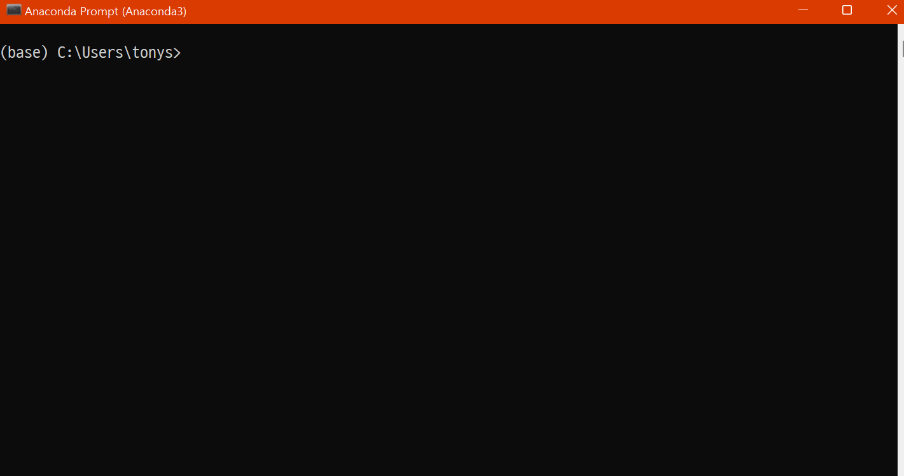
딥러닝 실습 환경 설정하기
Anaconda prompt 실행 (가급적 관리자 권한으로 수행)

Slide 12
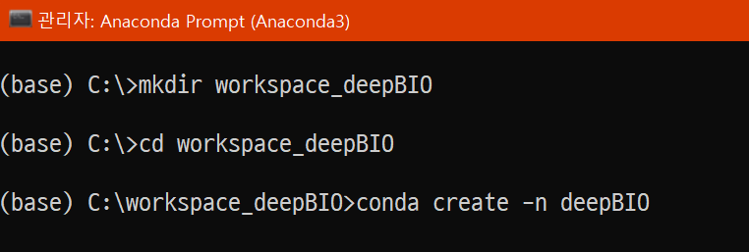
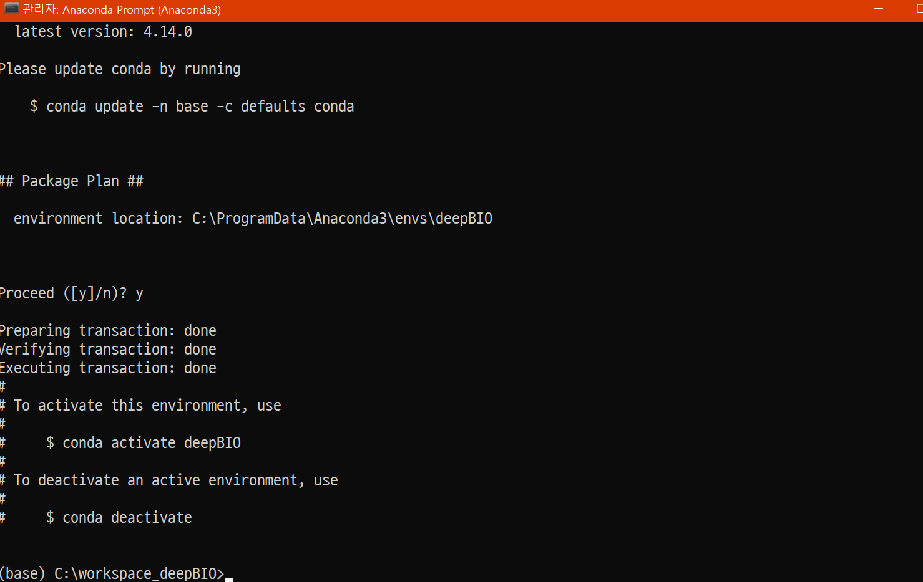
딥러닝 실습 환경 설정하기
Conda 가상환경 생성하기
최초 한번만 생성하고, 실습자료 실행은 본 가상환경에서 수행합니다.

Slide 13
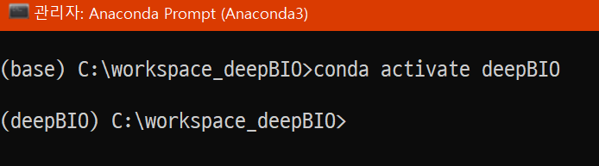
딥러닝 실습 환경 설정하기
Conda 가상환경 활성화
참고#1: Conda 가상환경 비활성화
$> conda deactivate <환경이름>
참고#2: Conda 가상환경 삭제
$> conda env remove –n <환경이름>

Slide 14
딥러닝 실습 환경 설정하기
필요한 패키지 설치
#넘파이, 판다스, 맷플롯립 설치
$> conda install numpy pandas matplotlib
#주피터 노트북 설치
$> conda install jupyter notebook
#OpenCV 설치(가장 널리 쓰이는 컴퓨터 비전 라이브러리)
$> conda install –c conda-forge opencv
#케라스 설치
$> pip install keras
pip install np_utils
#텐서플로 설치
$> pip install tensorflow
#기타
$> pip install sklearn lifelines
conda install scikit-learn
#패키지 목록 최종 확인
$> conda list

Slide 15
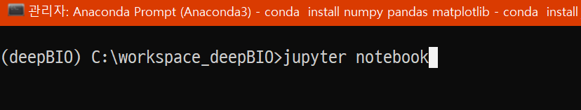
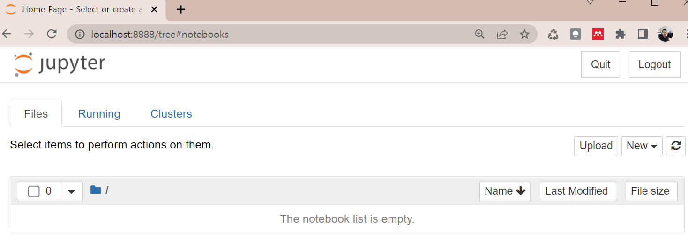
딥러닝 실습 환경 설정하기
주피터 노트북을 실행해 보자.
C:/workspace_deepBIO/
해당 폴더 아래에 실습자료를 생성합니다.

Slide 16
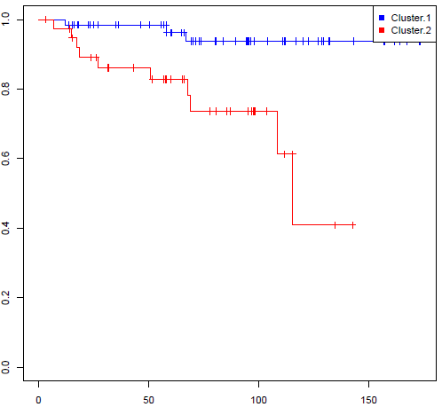
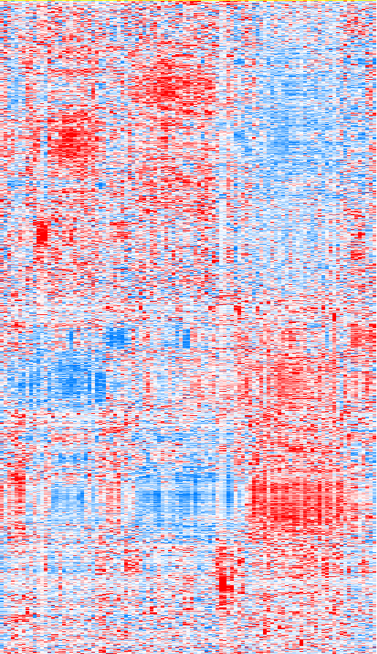
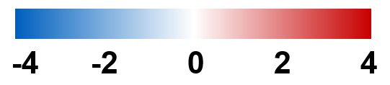
딥러닝 예측모델 구축 실습
Progression-free survival
Low-risk subgroup (n=64)
High-risk subgroup (n=39)
 | # of Sample | Observed | Expected
Cluster 1 | 64 | 3 | 8.8
Cluster 2 | 39 | 10 | 4.2
Result | Chisq = 12.0709 | df = 1 | p = 5.12 x 10⁻⁴
Figure. Expression pattern of progression-related genes in a NMIBC patient cohort (CBNU cohort, n = 103).
A total of 1,789 genes whose expression levels were significantly associated with disease progression of NMIBC [p < 0.05 by Cox regression analysis].

Slide 17

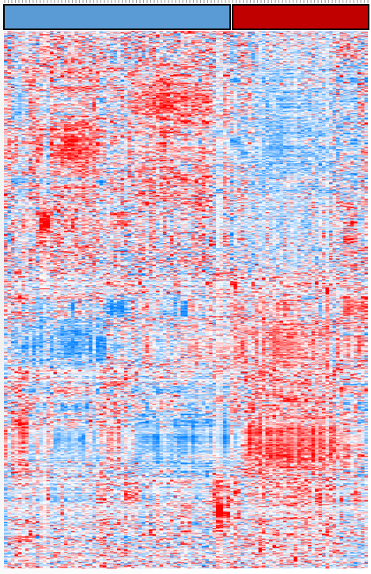
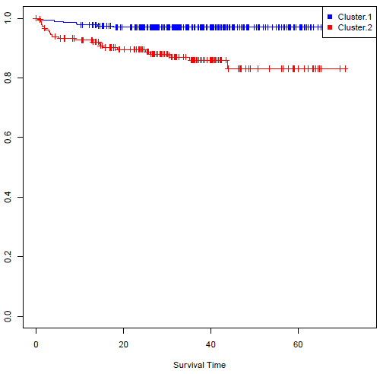
딥러닝 예측모델 구축 실습
CBNU cohort
Procedure
Selection of prognostic genes in NMIBC progression
Development and training of prediction model based on fully connected neural network (FNN) algorithm
Risk subgroup | #n
Low_risk | 64
High_risk | 39
Training (n=103)
CBNU data set
Risk prediction of NMIBC in UROMOL cohort
(n=460)
Low_risk
High_risk
1,789 genes
Progression-free survival (CBNU)
 | # of Sample | Observed | Expected
Cluster 1 | 64 | 3 | 8.8
Cluster 2 | 39 | 10 | 4.2
Result | Chisq = 12.0709 | df = 1 | p = 5.12 x 10⁻⁴
 | # of Sample | Observed | Expected
Cluster 1 | 276 | 8 | 19.443
Cluster 2 | 184 | 23 | 11.557
Result | Chisq = 18.1029 | df = 1 | p = 2.09 x 10⁻⁵

Slide 18
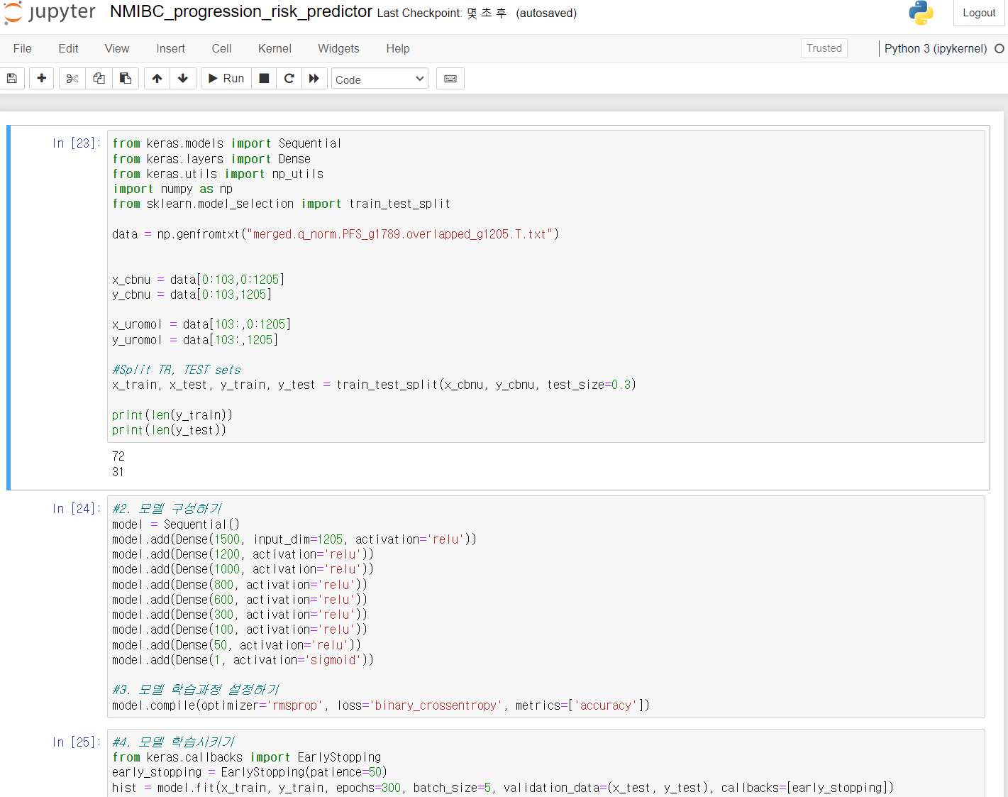
딥러닝 예측모델 구축 실습

Slide 19
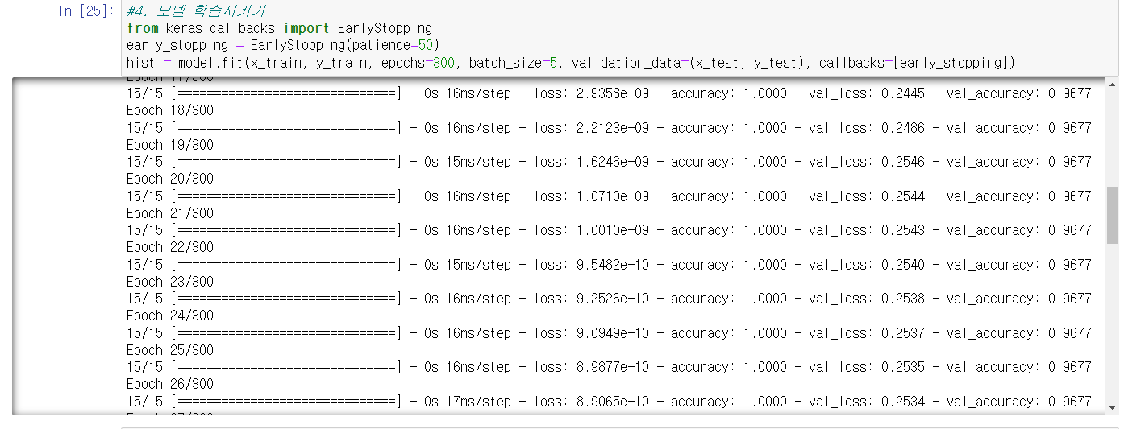
딥러닝 예측모델 구축 실습

Slide 20
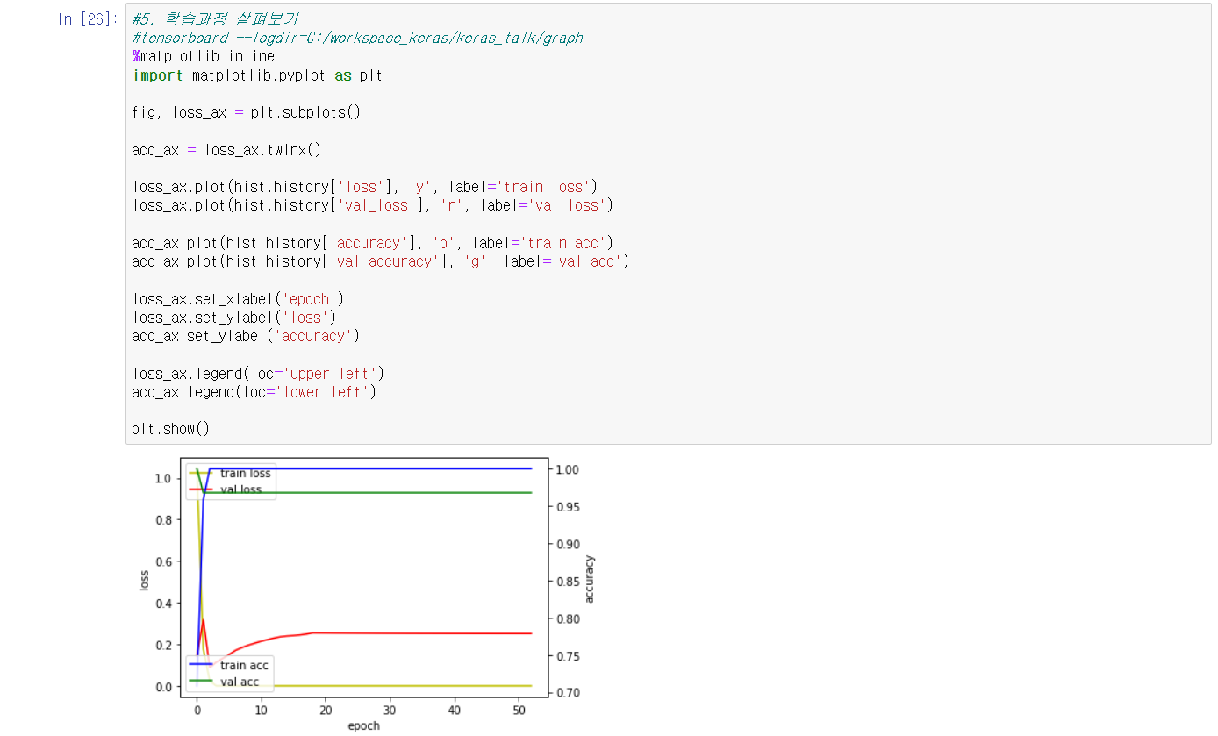
딥러닝 예측모델 구축 실습

Slide 21
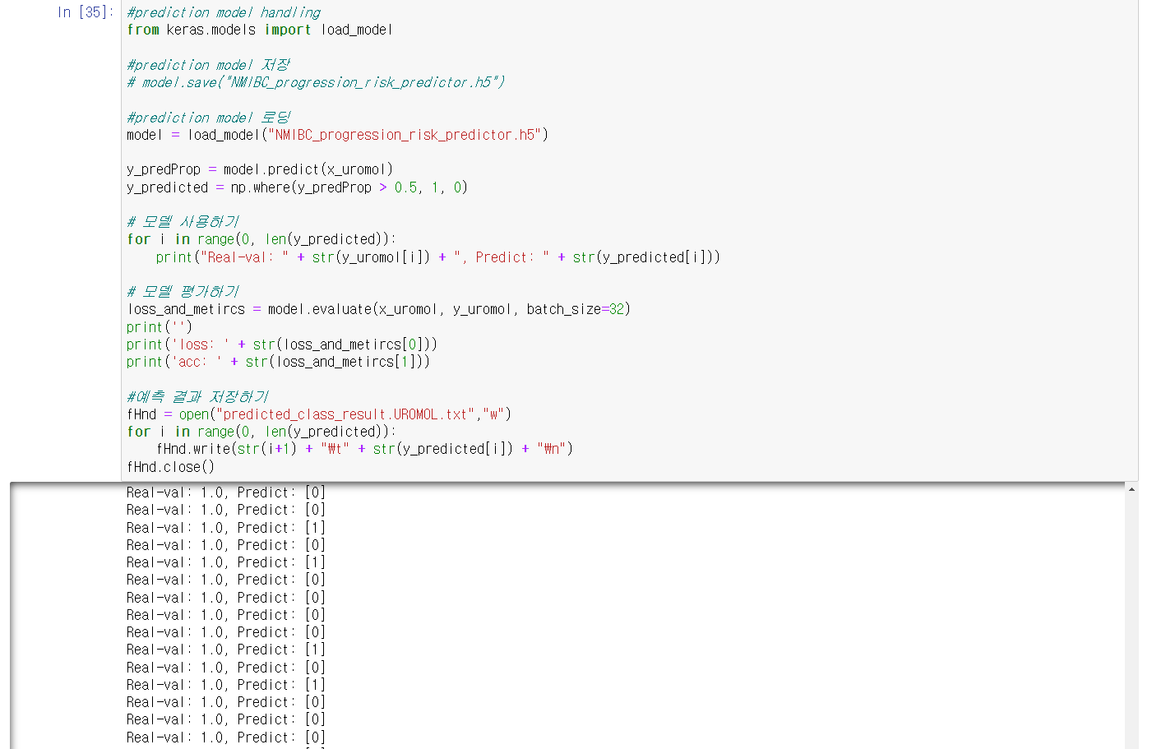
딥러닝 예측모델 구축 실습

Slide 22
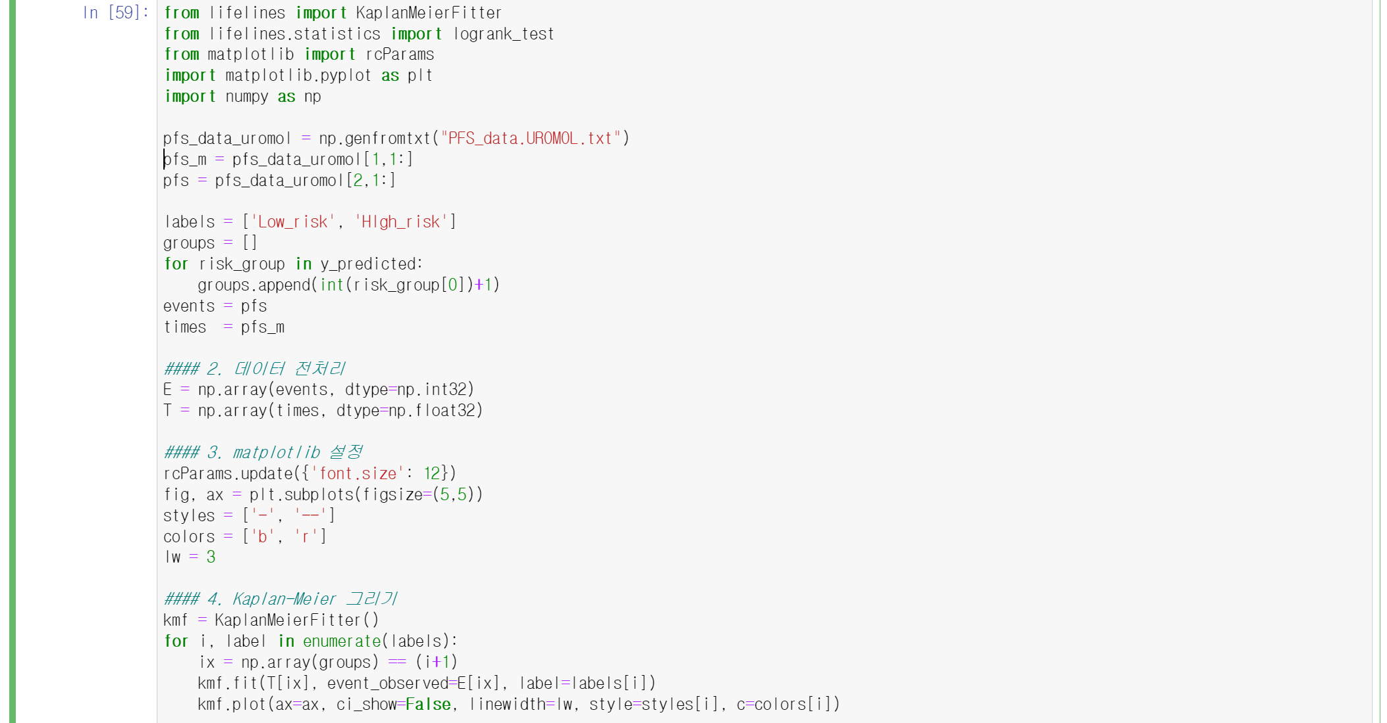
딥러닝 예측모델 구축 실습

Slide 23
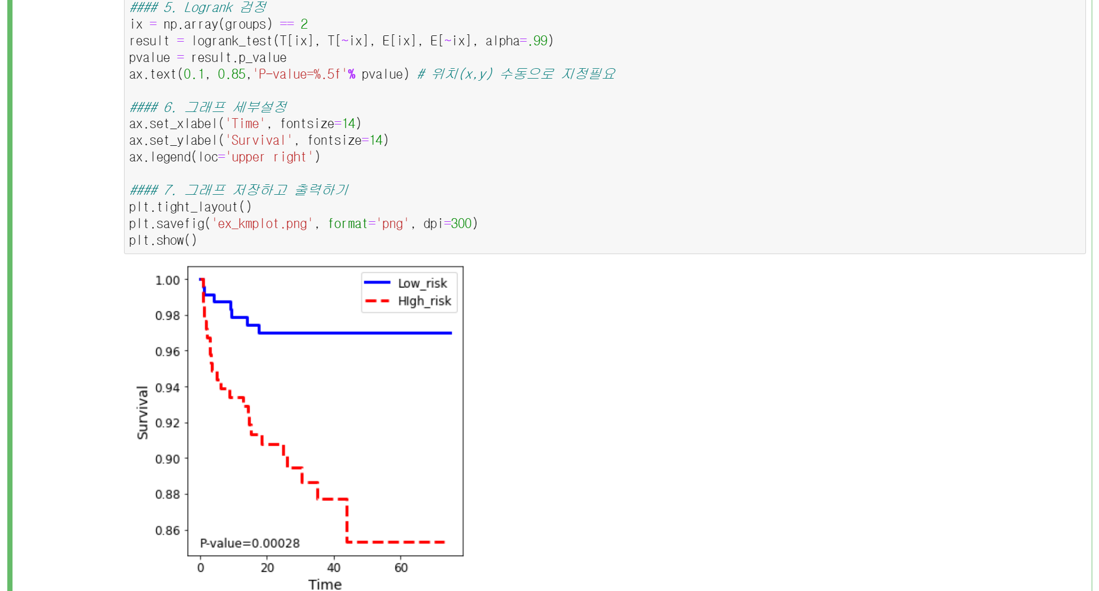
딥러닝 예측모델 구축 실습

Slide 24

Thanks for your attention!

